Slide 1
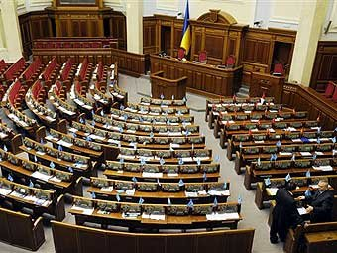
Соціологія політики
Підготувала
студентка 621 групи
ПТКІСумДУ
Тарасенко Дарія

Slide 2
План:
Політика- це…………..
Типологія видів політики
Соціологія політики
Проблематика соціології політики
Періоди соціології політики
Електоральні дослідження в соціології політики

Slide 3
Політичні аспекти присутні практично у всіх видах діяльності людей. У науковій лексиці постійно використовуються такі поняття, як «економічна політика», «соціальна політика», «національна політика», «міжнародна політика», «культурна політика» та ін.

Slide 4
Політика — галузь відносин між соціальними суб'єктами (класами, соціальними групами, політичними партіями, окремими особами, національними спільнотами, державами) щодо здійснення (використання, розподілу, завоювання) політичної влади.

Slide 5
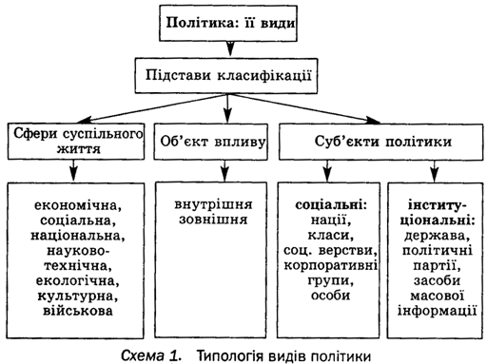

Slide 6
Соціологія політики — галузь соціологічного знання, яка вивчає соціальні механізми влади та їх вплив у суспільстві, закономірності впливу соціальних спільнот, інститутів на політичний порядок, соціальні засади політичних та державних інститутів, стан, тенденції, напрями функціонування політичної свідомості, політичної поведінки в соціальному середовищі.

Slide 7
Проблематика соціології політики це відносини між :
політикою та суспільством;
соціальними і політичними інститутами;
соціальною і політичною поведінкою різних соціальних груп.

Slide 8
Соціологія політики аналізує політичне життя з точки зору людини як суб'єкта суспільства.

Slide 9
Історію становлення соціології політики поділяють на три періоди:
передісторія соціології політики (до середини XIX ст.),
класичний етап розвитку соціології політики (друга половина XIX ст. — 20-ті роки XX ст.),
сучасний етап.

Slide 10
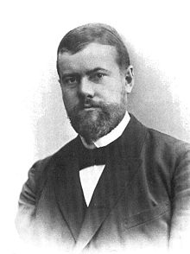
Поява соціології політики як самостійної галузі знання пов'язана з діяльністю німецького соціолога М. Вебера.
Він визнавав пріоритетною не економіку, а владу, вважаючи її основним чинником, що створює групу.

Slide 11
Електоральні дослідження в соціології політики
Електоральна (лат. elector — виборець) соціологія (соціологія електорату) є однією з найдинамічніших галузей в структурі соціології політики.

Slide 12
Електоральна соціологія — галузь соціологічної науки, яка займається вивченням політичної взаємодії суб'єктів суспільства шляхом аналізу механізмів їх політичної участі в житті соціуму, умов та особливостей об'єднання в політичні групи, політичної презентації інтересів у владній боротьбі тощо.

Slide 13
Загалом електоральна соціологія за останні п'ятдесят років все більше зміщує свій інтерес з раціонально зумовленого вибору електорату в політичній боротьбі на вивчення реакцій громадян на повсякденні події політичного життя.

